Slide 1
第六章 组合逻辑设计实践
第二讲
南京大学计算机系

Slide 2
主要内容
设计文档编制标准
电路的定时
组合逻辑器件
译码器
编码器
数据选择器
数据分配器
比较器
加法器和ALU
三态器件
校验电路

Slide 3
数据选择器(Multiplexers, MUX)
也称为多路转换器，多路复用器或多路开关
2^{n} 数据输入, n控制信号/选择信号, 1输出
用在将2^{n}点连接到1个点
控制信号是连接到输出的输入信号的二进制编码
数据输入
D₀
数据输出y
D₁
n 位数据选择信号
输出函数y，为n位选择变量最小项m_{i}与上相应数据输入线D_{i}之和。
常用的数据选择器有2选1、4选1、8选1、16选1等多种类型

Slide 4
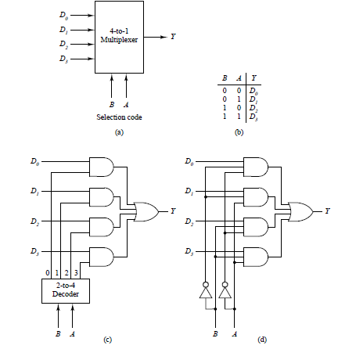
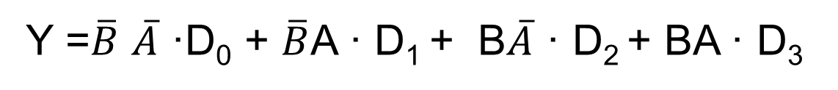
4选1多路选择器
Y =$\overline{B}$ $\overline{A}$ ·D₀ + $\overline{B}$A · D₁ + B$\overline{A}$ · D₂ + BA · D₃

Slide 5
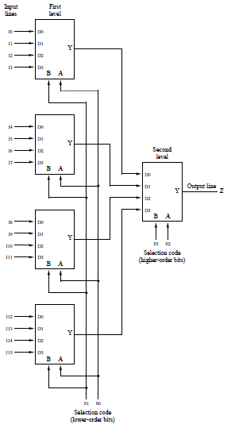
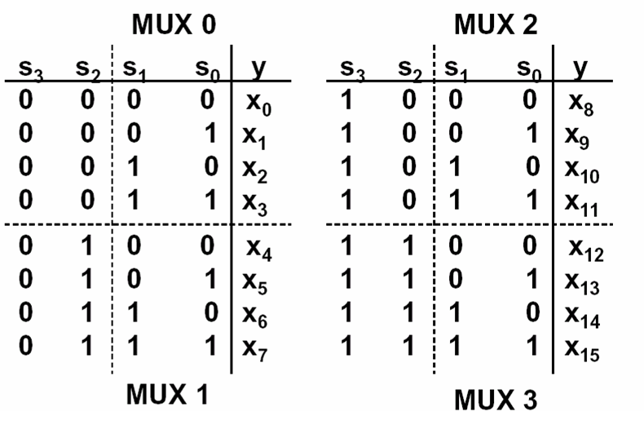
16选1多路选择器
采用两级4选一多路选择器实现

Slide 6
数据选择器
芯片介绍
74x151：8-to-1，同时提供两个相反的输出
74x150：16-to-1
74x153：dual(2组) 4-to-1
74x157：quad (4组) 2-to-1

Slide 7
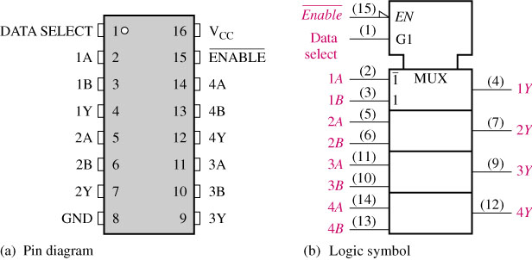
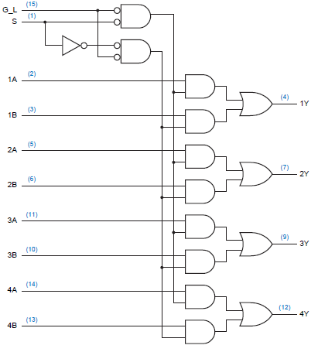
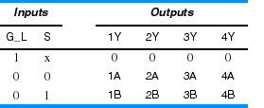
74x157 2-1 MUX
Notes:
给出1Y,2Y,3Y,4Y的表达式

Slide 8
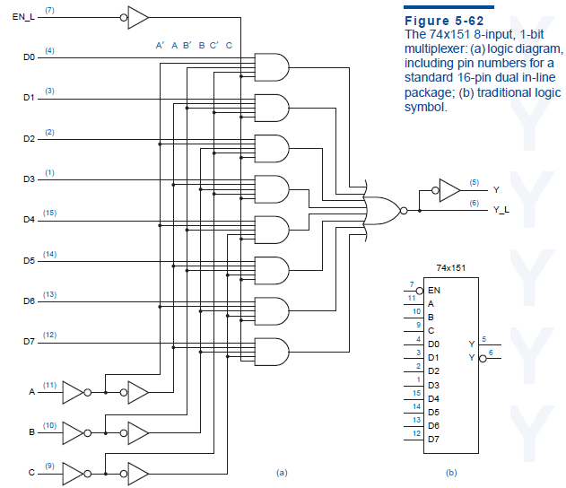
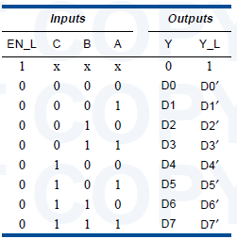
74x151 8-to-1 MUX
Notes:
给出Y的逻辑表达式

Slide 9
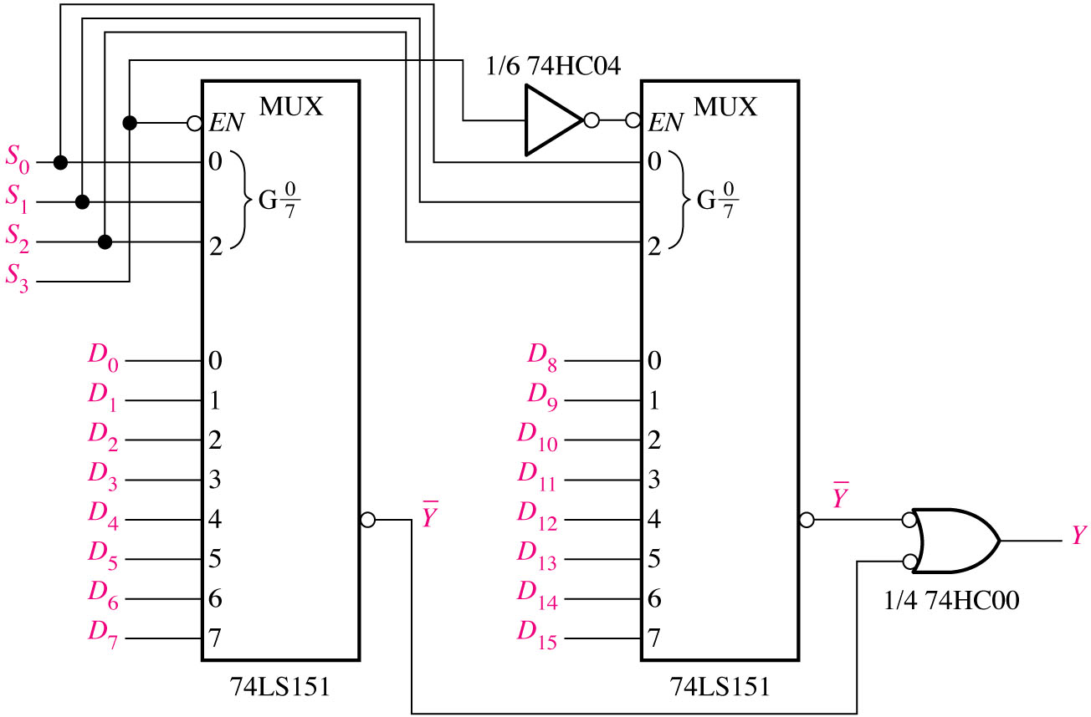
74x151A 16-to-1 MUX
两个八位构成十六位多路器

Slide 10
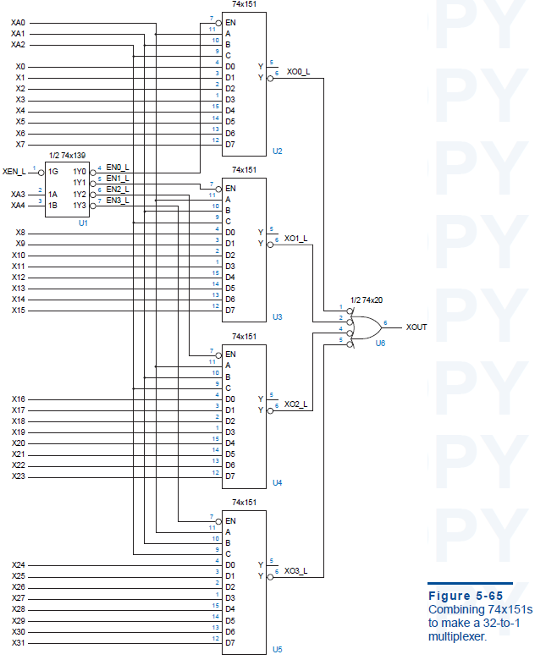
扩展到32位选一

Slide 11
多路选择器的应用
多路选择器能完成对多路数据进行选择。
在逻辑设计中主要用来实现各种逻辑函数功能。
用多路选择器实现分时多路转换电路。(将并行输入的数据转换成串行输出)。

Slide 12
多路选择器的应用
方法I：用具有n个选择变量的MUX实现n个变量的函数。
将函数的n个变量依次连接到MUX的n个选择变量端，并将函数表示成最小项之和的形式。若函数表达式中包含最小项m_{i}，则相应MUX的D_{i}接1，否则D_{i}接0。
方法Ⅱ：用具有n-1个选择变量的MUX实现n个变量函数功能
即从函数的n个变量中任n-1个作为MUX的选择变量，并根据所选定的选择变量将函数变换成F=∑m_{i}D_{i}的形式，以确定各数据输入D_{i}。假定剩余变量为X，则D_{i}的取值只可能是0、1、X或‾X四者之一。

Slide 13
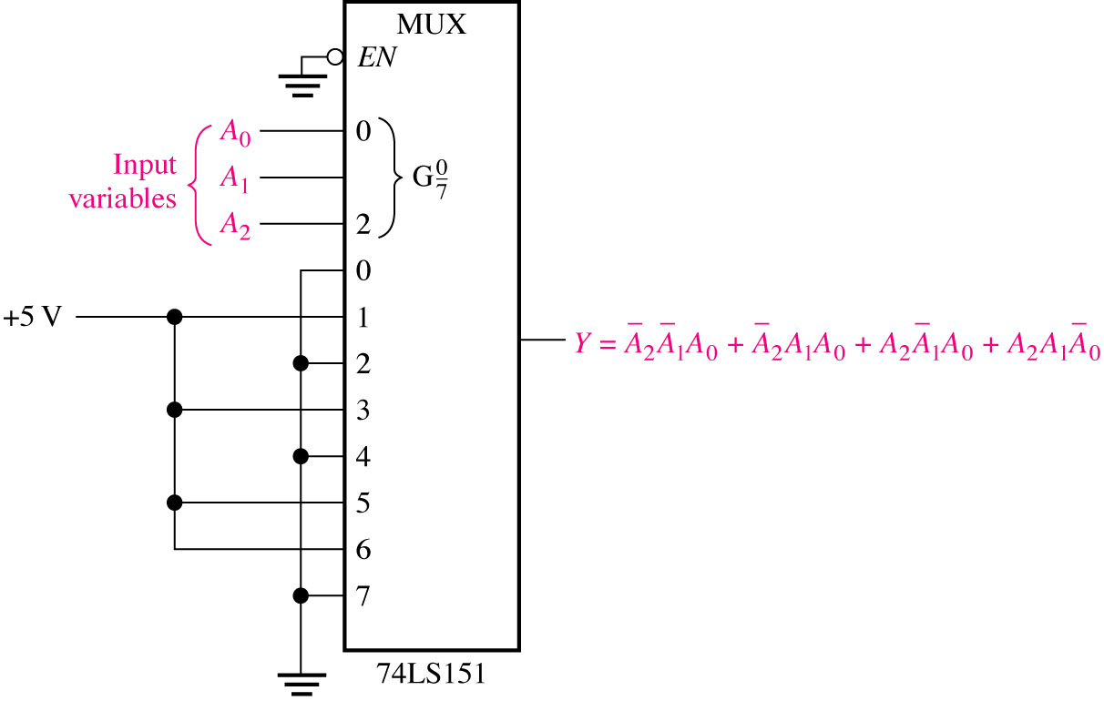
多路选择器的应用
利用八选一多路选择器74151实现:
f(A0,A1,A2) = ∑m(1,3,5,6)
m | A₀A₁A₂
0 | 000
1 | 001
2 | 010
3 | 011
4 | 100
5 | 101
6 | 110
7 | 111
D_{i}
0
1
0
1
0
1
1
0
方法简单-查找表

Slide 14
多路选择器的应用
用4选1多路选择器实现F（A，B，C）=∑m(1,3,5,6）
1 选择B、C为选择变量，A为数据输入。将函数表达式展开成选择变量最小项表示形式。列出选择器的功能表，确定每条数据输入线的值。画出逻辑电路图
0
D₀
1
D₁
A
D₂
F
A
D₃
C
S₀
B
S₁
EN
0

Slide 15
多路选择器的应用
2 选择AB为选择变量，C为数据输入，画出卡诺图 ，标出实现函数的最小项，确定每种选择情况下，数据输入线的值（0,1，原变量，反变量）。F（A，B，C）=∑m(1,3,5,6）
C
D₀
C
D₁
C
D₂
F
C
D₃
B
S₀
A
S₁
EN
0
思考：1什么情况下，数据输入线值为0，什么时候为1？
2在增加逻辑门电路控制的情况下，能否用更少的选择变量来实现布尔函数？

Slide 16
多路选择器的应用
例： 用4路选择器实现4变量逻辑函数的功能，函数式为
F(A，B，C，D)=∑m(1，2，4，9，10，11，12，14，15)
1、选择2个变量作为选择变量，其余两个变量用为数据输入值，以选择变量为基准，画出函数的卡诺图。
2、选择变量的每一列作为子卡诺图，对输入变量进行化简，确定每一种选择情况下的输入值D_{i}。
3、用基本逻辑门电路实现数据输入值。
AB CD
 |  | 00 | 01 | 11 | 10
 | 00 |  | 1 | 1
 | 01 | 1 |  |  | 1
 | 11 |  |  | 1 | 1
 | 10 | 1 |  | 1 | 1
1假设AB为选择输入，则数据输入线的值为：
D0=‾CD+C‾D=C⊕D D1=‾C·‾D
D2=C+D D3=C+‾D

Slide 17
多路选择器的应用
2假设CD为选择输入，AB为数据输入，则数据线的值为：
AB CD
 |  | 00 | 01 | 11 | 10
 | 00 |  | 1 | 1
 | 01 | 1 |  |  | 1
 | 11 |  |  | 1 | 1
 | 10 | 1 |  | 1 | 1
D0=B
D1=‾B
D2=A+‾B D3=A
设定不同的选择变量可取得不同导致化简的结果。
更多变量的函数，先对函数表达式化简，消去变量，得到最简式后，再设置选择变量和数据输入变量。
练习F = $\overline{B}$C$\overline{D}$ + AB$\overline{C}$ 采用4选1多选器和最少的逻辑门

Slide 18
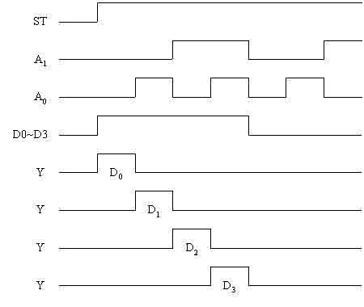
多路选择器的应用
用4路选择器74LS153构成分时多路转换器
把并行处理的数据放在Di端上。
在地址端上，周期性的循环加载
00->01->10->11
如此，在输出端上，顺序地送出原先并行的数据。

Slide 19
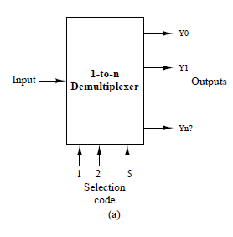
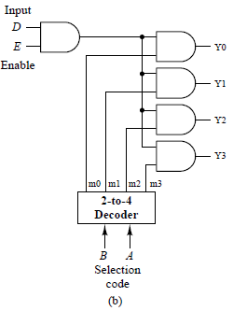
数据分配器(Demultiplexers)
连接一个输入到多个输出。
多路选择器的反函数电路
从哪一路输出依赖于当时的地址控制端输入。

Slide 20
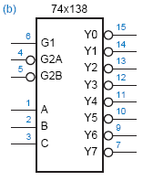
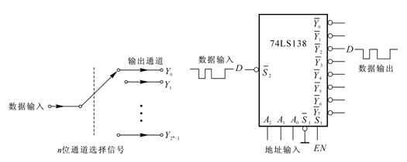
译码器用作分配器

Slide 21
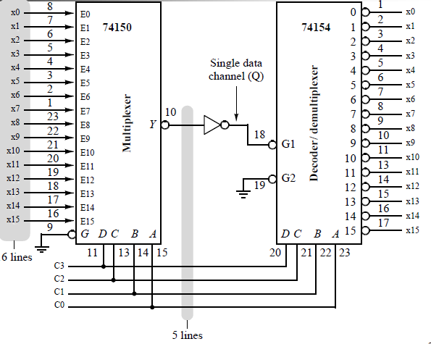
数据分配器
多路分配器常与多路选择器联用，以实现多通道数据分时传送。

Slide 22
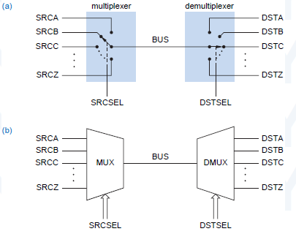
多路选择器/分配器的应用
大扇出处理
每个输出端增加一个三态缓冲。
常用符号
a 开关等效
b 框图符号

Slide 23
比较器（comparator）
比较2个二进制数值并指示其是否相等的电路
等值比较器：检验数值是否相等
数值比较器：比较数值的大小（>,=,<）
如何构造1位等值比较器？？
—— 利用异或门（同或门）
A
B
A
B
DIFF
EQ
DIFF : different
EQ : equal

Slide 24
迭代等值比较电路
—— 每位串行比较
用于级联的输入
A
B
EQ
EQO
EQI
X₀
Y₀
X₁
Y₁
X_{N-1}
Y_{N-1}
X Y
CMP
EQI EQO
X Y
CMP
EQI EQO
X Y
CMP
EQI EQO
EQ₁
EQ₂
EQ_{N-1}
EQ_{N}
1
迭代的方法可能节省成本，但速度慢

Slide 25
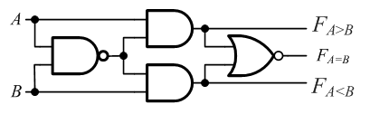
比较器
比较两个二进制数的大小
大于
小于
等于
大于等于(不小于）
小于等于(不大于）
不等于
例如：1位数值比较器

Slide 26
多位比较器

Slide 27
多位比较器
A(A₃A₂A₁A₀) 和 B(B₃B₂B₁B₀)自高而低逐位比较
A₁
F_{A>B}
B₁
A₀
F_{A<B}
B₀
I_{A>B}
I_{A<B}
I_{A=B}
F_{A=B}

Slide 28
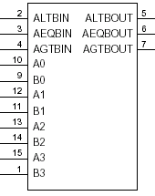
4位比较器74x85
级联输入，用于扩展
74x85
通常低位的输出接高位的输入
ALTBIN
AEQBIN
AGTBIN
A=B：低位和高位都相等
A0
AEQBOUT = (A=B)·AEQBIN
A1
A_{高位}>B_{高位}
A_{高位}=B_{高位} & A_{低位}>B_{低位}
A>B
A2
A3
AGTBOUT = (A>B) + (A=B)·AGTBIN
ALTBOUT = (A<B) + (A=B)·ALTBIN

Slide 29
比较器的串行扩展
3片74x85构成12位比较器
+5V
低位
高位
74x85
74x85
74x85
A<BI
A=BI
A>BI
A<BO
A=BO
A>BO
A<BI
A=BI
A>BI
A<BO
A=BO
A>BO
A<BI
A=BI
A>BI
A<BO
A=BO
A>BO
X<Y
X=Y
X>Y
[3:0]
[7:4]
[11:8]
A0~A3
A0~A3
A0~A3
B0~B3
B0~B3
B0~B3
XD[11:0]
YD[11:0]

Slide 30
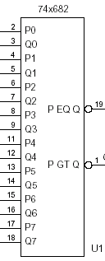
8位比较器74x682
P0
P1
问题1：怎样表示以下输出？
高电平有效：P DIFF Q
高电平有效：P EQ Q
高电平有效：P GE Q
高电平有效：P LT Q
P2
P3
GE
P4
P5
LT
P6
问题2：能否扩展？？
P7
注意：没有级联输入端

Slide 31
比较器的并行扩展
3片74x682构成24位比较器
Q[23:0]
P[23:0]
P0~P7 P=Q
Q0~Q7 P>Q
[7:0]
PEQQ
P0~P7 P=Q
Q0~Q7 P>Q
[15:8]
PGTQ
P0~P7 P=Q
Q0~Q7 P>Q
[23:16]

Slide 32
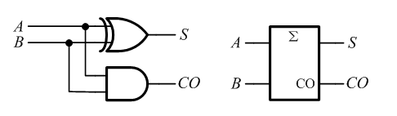
加法器
半加器：仅考虑加数和被加数的运算部件。
输入 |  | 输出
被加 | 加数 | 和数 | 进位
A | B | S | C
0 | 0 | 0 | 0
0 | 1 | 1 | 0
1 | 0 | 1 | 0
1 | 1 | 0 | 1
电路图 逻辑符号
Notes:
加法器：
根据相应的数制规定，完成两个数加法运算的电路。
减法器：
根据相应的数制规定，完成两个数减法运算的电路。
可以直接设计。
可以通过减数变补，进行加法运算。
ALU
可以根据操作码完成加法、减法等运算功能的电路。

Slide 33
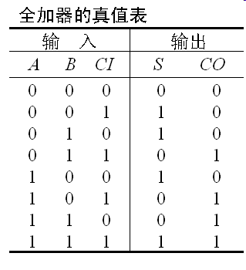
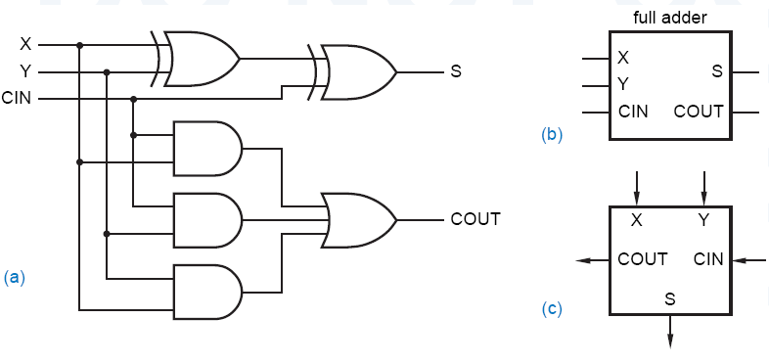
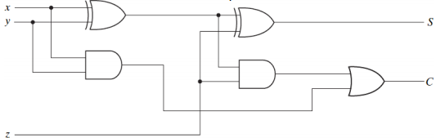
加法器
全加器：考虑加数、被加数和相邻低位的进位的运算部件。
逻辑符号
如何表示为两个半加器加一个或门？
Notes:
S=(A⊕B)⊕C
CO=AB+(A⊕B)C

Slide 34
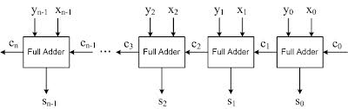
行波进位加法器 ripper carry adder
设 t_{gate} = 典型逻辑门的传输延迟时间
假设全加器的传输延迟
t_{add} = 3 t_{gate}
t_{carry} = 2 t_{gate}
n位行波进位加法器的传输延迟 ：
t_{add} = 3 t_{gate} + (n - 1)X2 t_{gate}
= （2n +1） t_{gate}

Slide 35
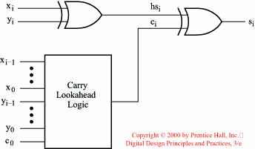
先行进位逻辑(Carry Look-Ahead)
进位产生因子
进位传递因子
则

Slide 36
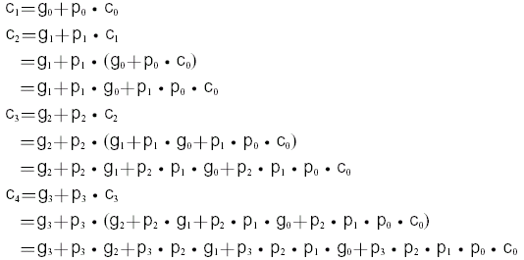
先行进位逻辑
四位二进制数进位表达式
C_{i}延迟时间是？
二级与或门电路

Slide 37
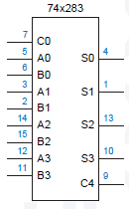

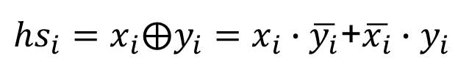



4位先行进位加法器74x283
${hs}_{i}=x_{i}⨁y_{i}=x_{i}∙\overline{y_{i}}$+$\overline{x_{i}}∙y_{i}$
$$=x_{i}∙\overline{y_{i}}\text{+}x_{i}∙\overline{x_{i}}+\overline{x_{i}}∙y_{i}+y_{i}∙\overline{y_{i}}$$
$$={(x}_{i}\text{+}y_{i})∙(\overline{x_{i}}+\overline{y_{i}})$$
$$={(x}_{i}\text{+}y_{i})∙(\overline{x_{i}∙y_{i}})$$
$$=p_{i}∙\overline{g_{i}}$$
当g_{i}=1时，p_{i}也为1。

Slide 38
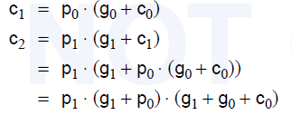
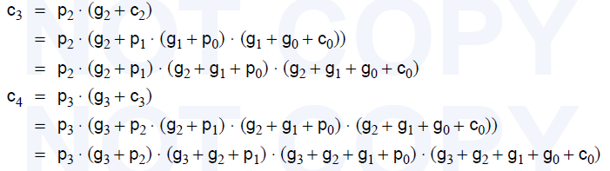
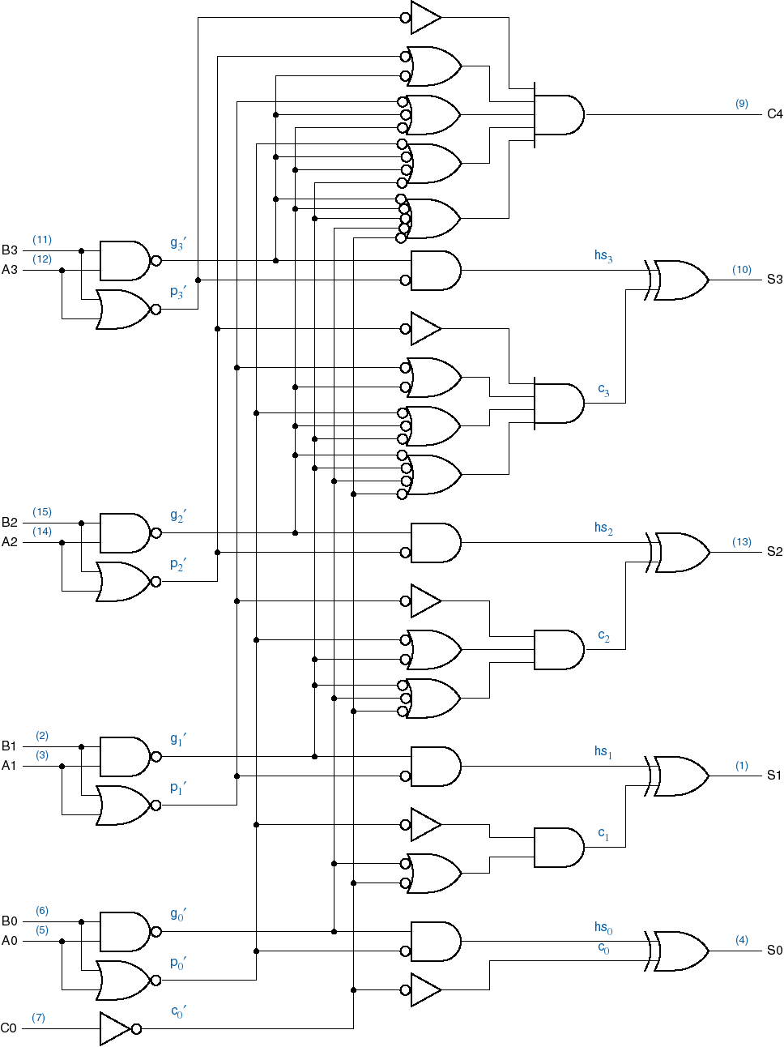
74x283

Slide 39
生成进位
半加和
传递进位
来自低位的进位

Slide 40
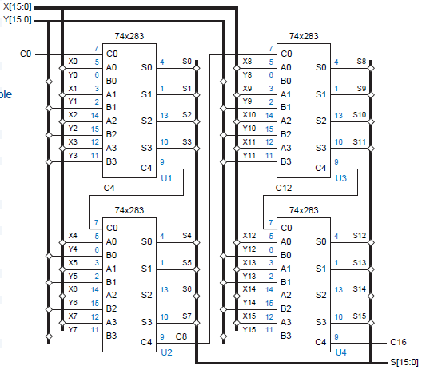
74x283组间串波行进位加法器（group-ripple adder）。
假设74x283从C0到C4的输出延迟为2个反相门延迟，则16位加法器的总延迟为8个反相门延迟。
Notes:
可以根据进位来判定大小

Slide 41
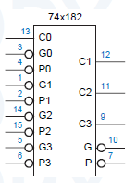


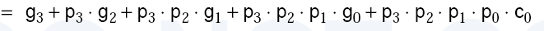
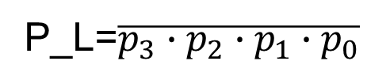
4组先行进位计算器件
74x182：4组先行进位计算器件
16位组间进位ALU
C4
G_L=$\overline{g_{3}+p_{3}∙g_{2}+p_{3}∙p_{2}∙g_{1}+p_{3}∙p_{2}∙p_{1}∙g_{0}}$
P_L=$\overline{p_{3}∙p_{2}∙p_{1}∙p_{0}}$
Notes:
可以根据进位来判定大小。G_L,P_L产生因子和传递因子

Slide 42
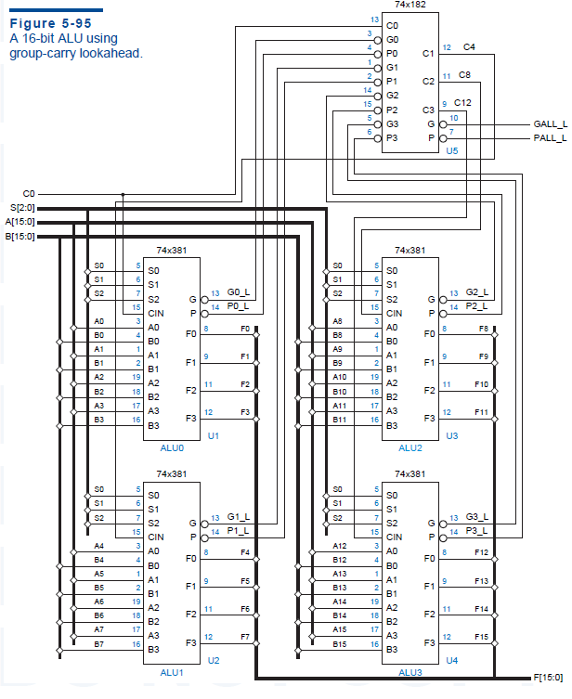
74x182 应用
Notes:
可以根据进位来判定大小

Slide 43
四位二进制加减法运算器

Slide 44
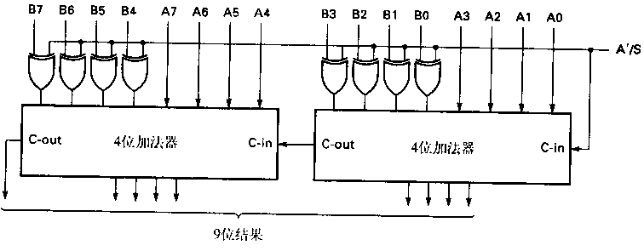
八位二进制加减运算器

Slide 45

算术逻辑单元ALU
功能：能够对2个n位的操作数进行若干不同的算术和逻辑操作，由一组功能选择输入来指定要执行的操作。
74x181 4位ALU：4位，4功能输入，16种操作
74x181
选择特定操作
S0~S3
G
P
0算术/1逻辑
M
A=B
CIN
F0~F3
输出数据
A0~A3
输入数据
B0~B3
COUT
Notes:
可以根据进位来判定大小

Slide 46
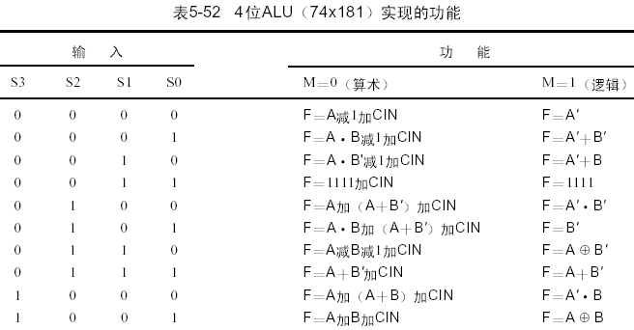
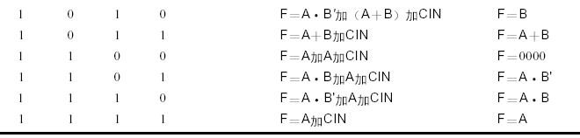
74x181 4位ALU功能表
Notes:
可以根据进位来判定大小

Slide 47
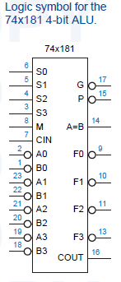





74x181 4位ALU
算术运算时Cin和Cout可以进行级联。
也可以实现组间先行进位：group-carry lookahead
不同于组间串行进位，先行进位信号直接由输入的操作数决定，没有组间串行的进位信号。
如何实现？
G_L=$\overline{g_{3}+p_{3}∙g_{2}+p_{3}∙p_{2}∙g_{1}+p_{3}∙p_{2}∙p_{1}∙g_{0}}$
P_L=$\overline{p_{3}∙p_{2}∙p_{1}∙p_{0}}$
COUT

Slide 48


三态器件
三态缓冲器
0
1
高阻
标准SSI和MSI三态缓冲器
74x125：低电平使能，输出不反相
74x126：高电平使能，输出不反相
独立使能
74x541：两个公共使能端，低电平使能，
施密特触发输入，输出不反相

Slide 49

三态器件
三态器件允许信号共享单个“同线”（party line）
典型的三态器件，进入高阻态比离开高阻态快
冲突（fighting）
P0
74x138
EN1
G1
G2A
G2B
Y0
Y1
Y2
Y3
Y4
Y5
Y6
Y7
EN2_L
P1
EN3_L
SDATA
SSRC0
A
B
C
SSRC1
SSRC2
利用使能端进行时序控制
P7
Notes:
三态门进入和离开高阻态的延迟时间不同，会造成输出线路上值的混乱，造成同时驱动的冲突现象。
解决的方法：设计控制逻辑，保证一段截止时间（dead time），这段时间不应该有任何器件驱动同线。

Slide 50
数据总线（ Data Bus ）的表示法
74x541
74x541
G1
G2
G1
G2
Y1
Y7
Y1
Y7
A1
A8
A1
A8
DB[0:7]

Slide 51
利用三态缓冲器实现数据双向传送
G_L
DIR
DIR
A1
B1
总线收发
Notes:
总线收发 P299图6－57

Slide 52
奇偶校验电路
奇校验电路（odd-parity circuit）
如果输入有奇数个1，则输出为1。
偶校验电路（even-parity circuit）
如果输入有偶数个1，则输出为1。
用什么门电路可以判断输入端1个数的奇偶性？
1 变量为1的个数是奇数
A₀ ⊕ A₁ ⊕ … ⊕ A_{n} =
0 变量为1的个数是偶数
n个异或门级联，形成具有n+1个输入和单一输出的电路
奇校验电路的输出反相就得到偶校验电路
Notes:
用异或门设计多个开关控制一盏灯的控制器

Slide 53
奇校验电路
I1
I2
I3
I4
IN
ODD
菊花链式连接
I1
I2
I3
I4
ODD
IN-1
IN
树状连接
两种连接方式有什么不同？
Notes:
速度不同，延迟传播级数不同

Slide 54
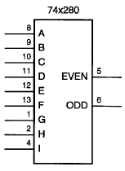
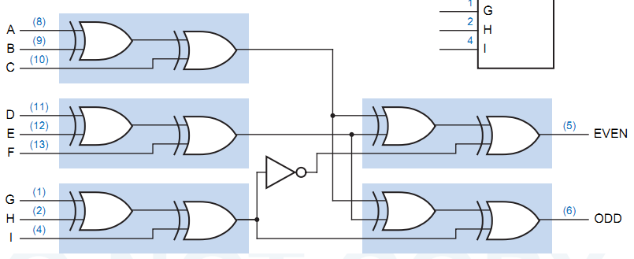
9位奇偶校验发生器74x280
有9个输入和2个输出，这2个输出分别指明输入包含奇数个1（ODD=1）还是偶数个1(EVEN=1)。
既可用于在存储和发送码字时生成正确的奇偶校验位值，也可用于在恢复和接收码字时检查奇偶校验位。

Slide 55
奇偶校验器74x280的应用
用于检测代码在传输和存储过程中是否出现差错。
DB[0:7]
DB[0:7]
发
送
端
接
收
端
74x280
74x280
A
数据总线上8位数据1的个数为奇数，则ODD=1;8位数据1的个数为偶数，则ODD=0,保证发送端有偶数个1
A
EVEN
EVEN
ODD=1表示有错
ODD
ODD
H
I
H
I

Slide 56
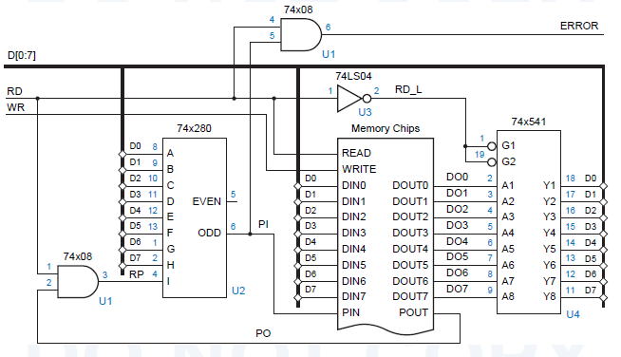
奇偶校验应用
读操作时，WR=0，RD=1，校验位输出到POUT，数据位通过’541驱动到数据总线D，’280验证其奇偶性。如果’280 ODD输出为1 ，则DOUT[0:7],POUT含有奇数个1 ，表示存取过程有奇数位错。
检测数据存取过程中是否存在错误。
写操作时，WR=1，RD=0，数据放上总线D[0:7]，’280 输入端I=0，’280 ODD输出表示数据总线上的奇偶性，通过PIN引脚输入到存储芯片，使得写入存储器中1的个数为偶数。
Notes:
存储器存储8位二进制数，加上一位奇偶校验位。双向数据总线D【0:7】将数据写入或读出，两根控制线WR、RD用来指明操作是读还是写，ERROR表示在读操作期间奇偶校验是否有错。
写操作时，WR=1，RD=0，数据放上总线D[0:7]，’280 I输入端为0，’280 ODD（奇校验）输出表示数据总线上的奇偶性，通过PIN引脚输入到存储芯片，使得写入存储器中1的个数为偶数。
读操作时，WR=0，RD=1，校验位输出到POUT，数据位通过’541驱动到数据总线D，’280验证其奇偶性，如果DOUT[0:7],POUT含有奇数个1，则’280 ODD输出为1，出错信号ERROR=1，表明出错。

Slide 57
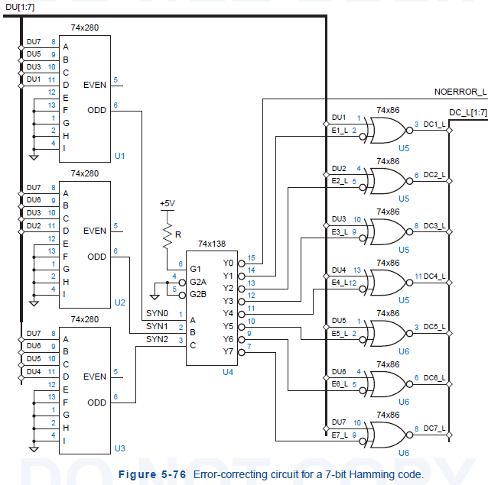


奇偶校验应用
未发现出错
说明每个器件的功能！
7位海明码纠错电路。
译出出错位组
计算7位汉明码3个位组的奇偶性。
出错位纠错
Notes:
用了几个元器件，各有什么功能？

Slide 58
思考题
实现两个BCD码的加法运算
设计2位数乘法器
分析下面电路功能
CI
A3
A2
A1
A0 CO
B3 S3
B2 S2
B1 S1
B0 S0
Y3
Y2
Σ
CI
A3
A2
A1
A0 CO
B3 S3
B2 S2
B1 S1
B0 S0
Σ
Z6
Z5
Z4
Z3
Y1
Y0
X3
X2
X1
X0
Z2
Z1
Z0
Notes:
Z = X+Y*2+Y*8
= X+Y*10

